Slide 1
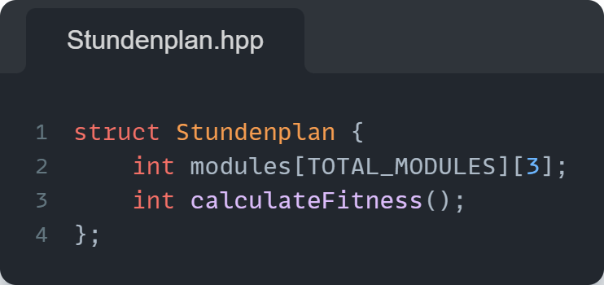
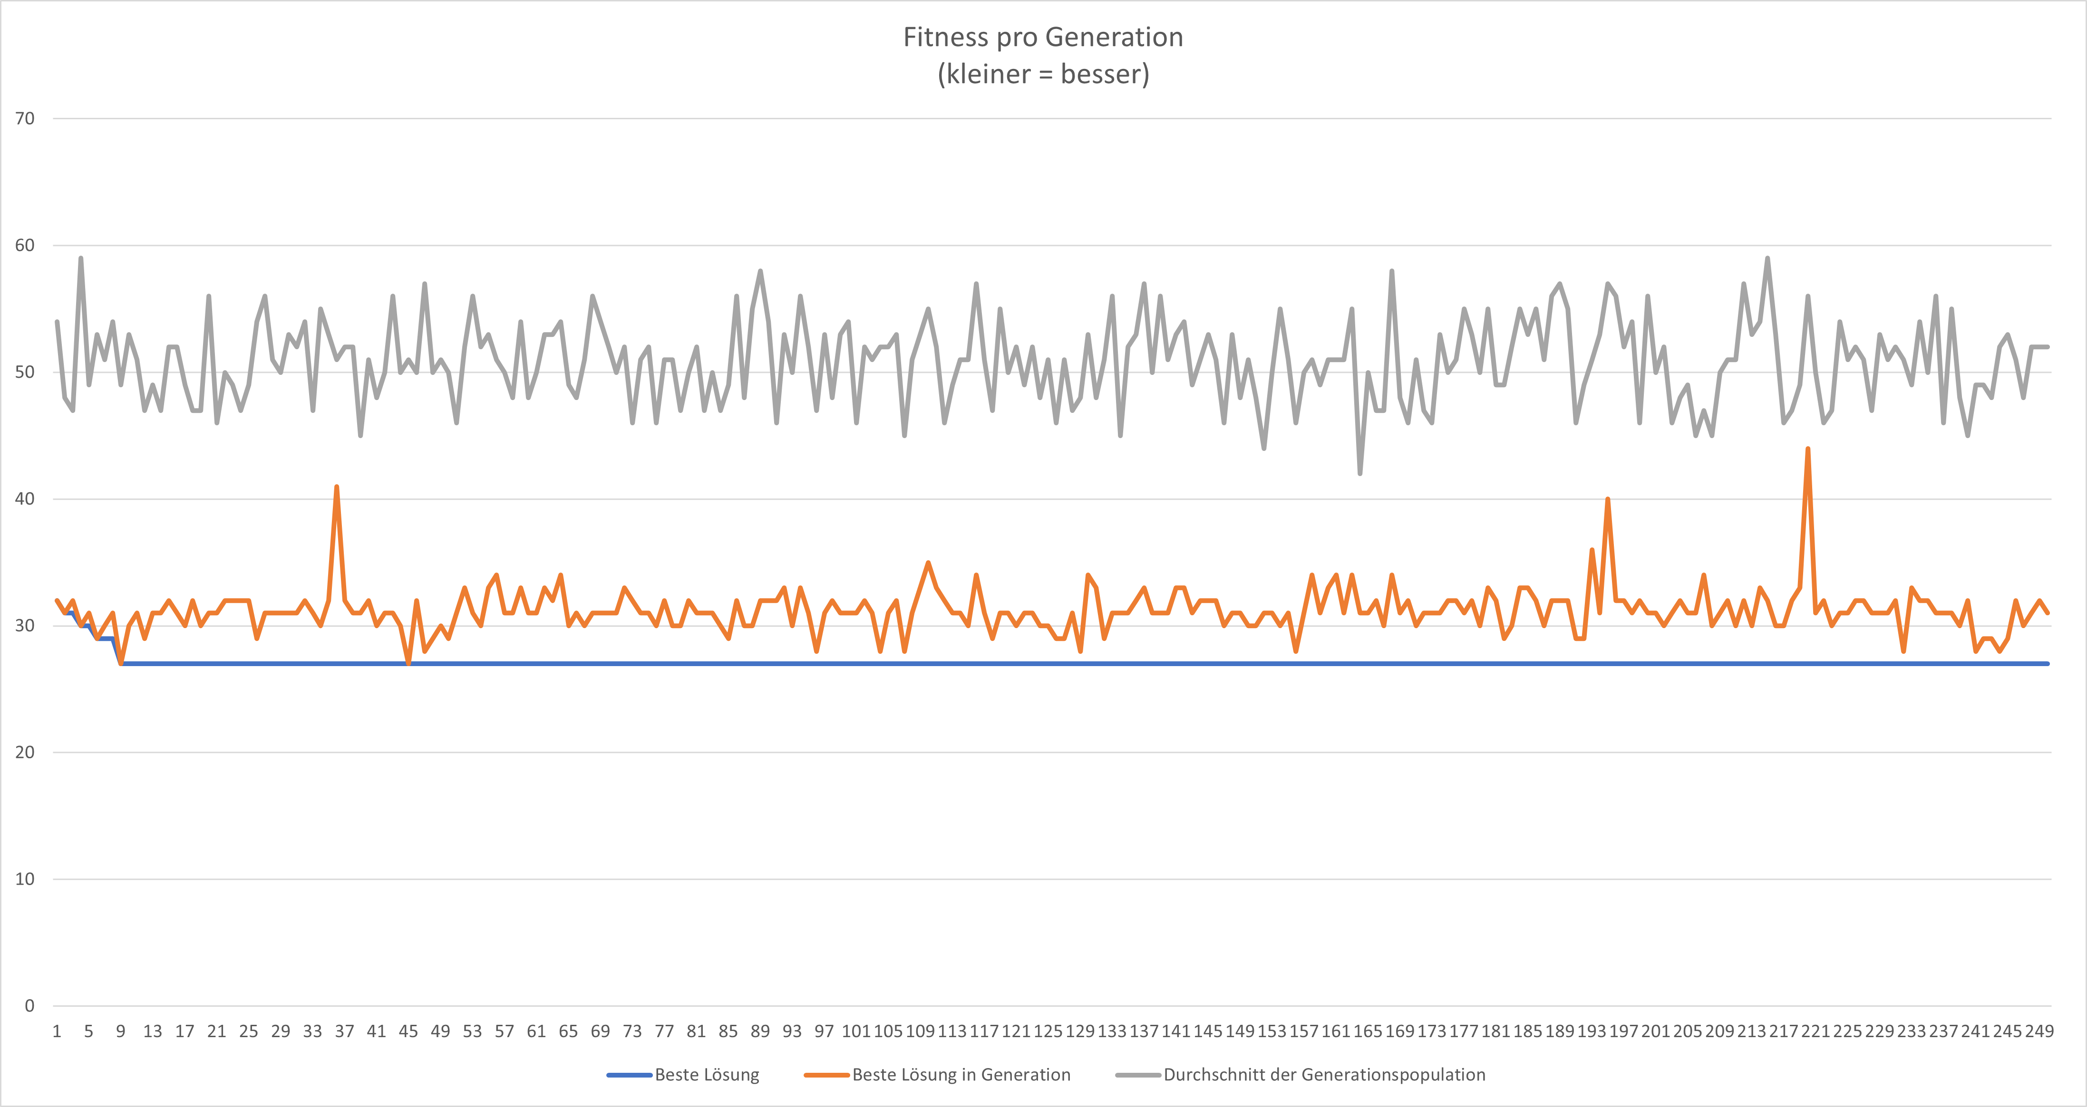
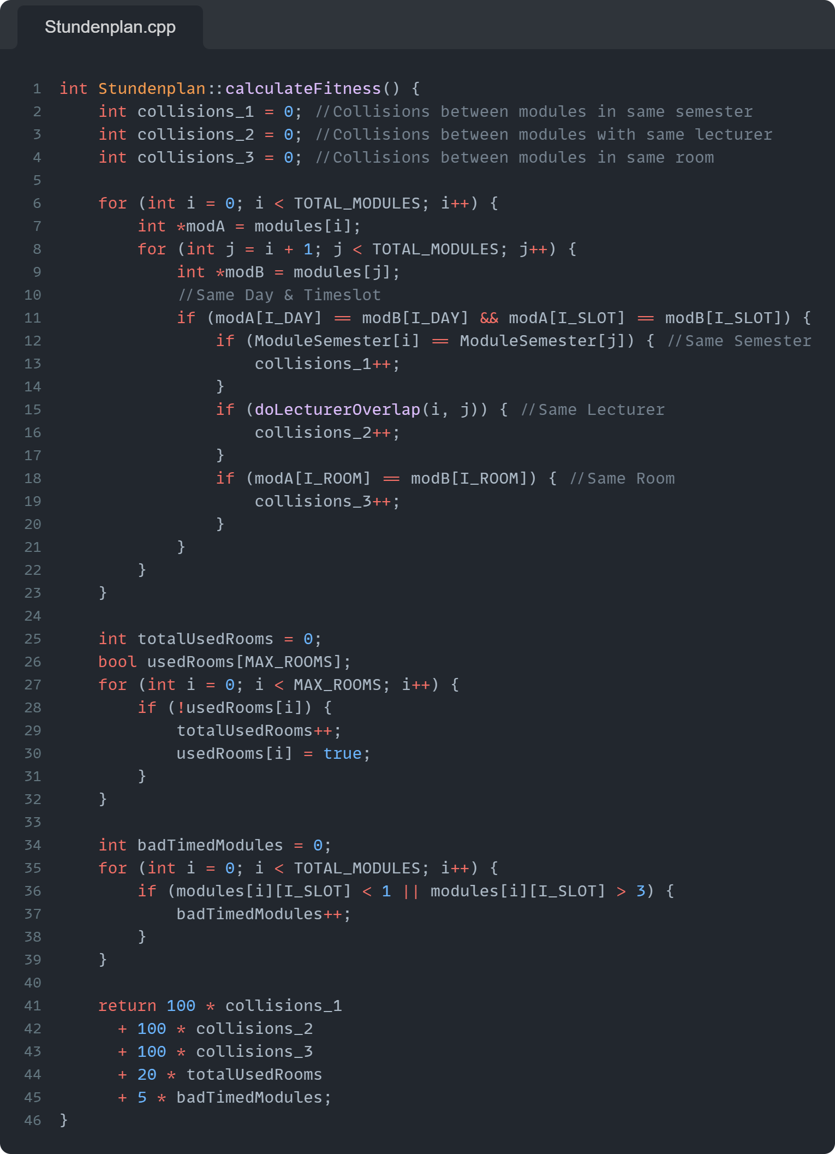
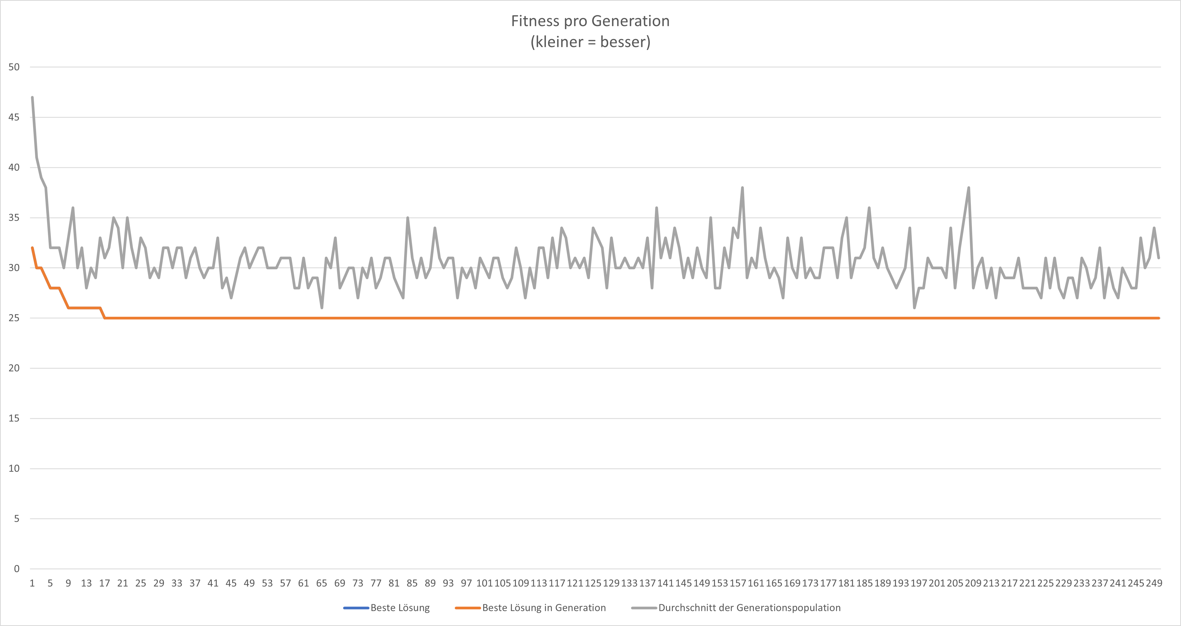
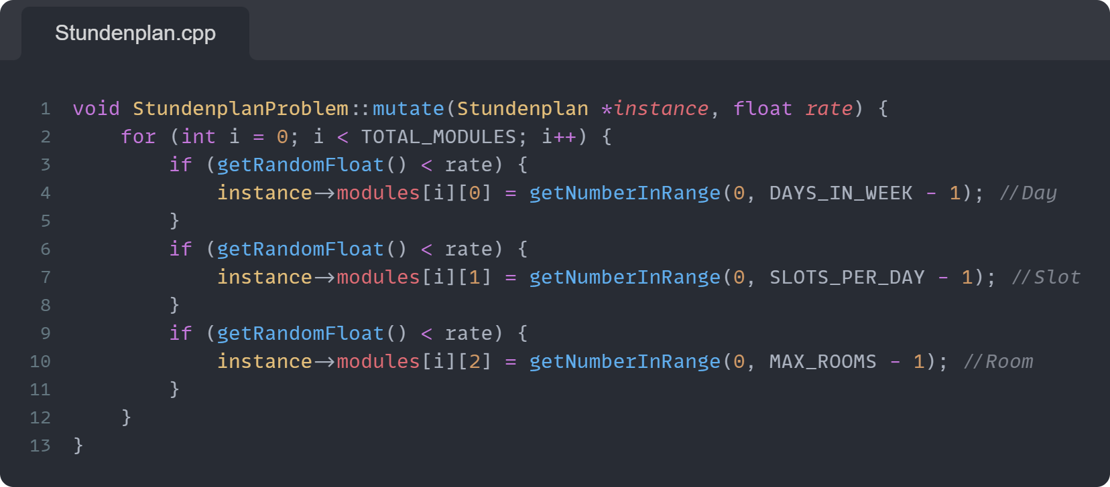
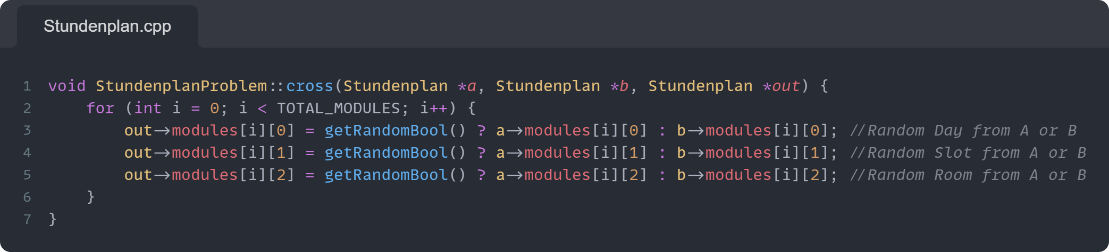

STUNDENPLÄNE MIT Genetic Algorithm
ERGEBNIS
Finn Waterman
Das Problem
Erstellen eines Stundenplans ohne Konflikte über mehrere Semester
16 Module und 11 Dozenten
Aufgeteilt auf 5 Tage mit 6 Slots
Ein Slot entspricht 2 Stunden (8:00 – 20:00)
Module sollten nicht vor 10 oder nach 16 Uhr beginnen
Kodierung des Stundenplans in C++
Die Kodierung
Max. Räume: 10, Mutationsrate: 75%, Pop. Größe: 20 => Beste Lösung: 27 (5 Räume + 2 schlechte Slots)
Der Stundenplan wird in einem 2D-Array dargestellt.
Jedes Modul hat eine ID/Index in diesem Array
[i][0]: Tag
[i][1]: Slot am Tag
[i][2]: Raum
Wie gut ist der Plan?
(x100) Kollision von Modulen in einem Semester
(x100) Kollision von Modulen des selben Dozenten
(x100) Kollision von Modulen im selben Raum
(x20) Anzahl der verwendeten Räume
(x5) Früh/Spät platzierte Module (vor 10:00/nach 16:00)
Der Wert ergibt sich aus der Summe der gewichteten Werte (Kleiner = Besser)
Max. Räume: 10, Mutationsrate: 75%, Pop. Größe: 20 => Beste Lösung: 25 (5 Räume)
Select, Cross & Mutate
Selektion: Der beste Stundenplan der Generation und einer aus dem ersten Viertel der Generation
Crossover: Jedes Gen, also Tag, Slot und Raum, haben für jedes Modul eine Wahrscheinlichkeit zu mutieren
Mutate: Jedes Gen hat eine definierte Wahrscheinlichkeit zu mutieren.
Berechnung des Fitnesswertes
Kreuzen zweier Stundenpläne
Mutieren eines Stundenplans
do not scan

